Slide 1

程式迴圈結構與語意之分析比較與視覺化機制
指導教授 : 周志岳 博士
曾淑芬 博士
報告人: 黃智鐸

Slide 2
大綱
研究背景
研究動機
研究目的
文獻探討
系統設計方法
系統設計
評估設計
預期成果

Slide 3
研究背景(1/3)
對初學者來講「學習程式語言」困難
學習程式語言不具備規劃、撰寫、偵錯能力。(duBoulay,1986)
學生沒有具備「程式規劃」能力，以至於找不到適合解決問題的策略(Robin,2003)
學生沒有具備「程式撰寫」能力，無法將解題策略轉化程式碼(Robin,2003)
學生沒有具備「程式測試」能力，欠缺預測程式執行的結果以及偵錯能力(Thompson,2006)
學生對於「迴圈」困難:
對迴圈「解題策略」不了解
計數器控制迴圈
哨兵式控制迴圈
對迴圈「語法撰寫」不了解
不會設定正確的起始、終止條件，導致迴圈有錯誤的執行次數
不會設定哨兵式控制迴圈的哨兵值
對迴圈「語法測試」困難
不清楚「計數器控制迴圈」將要執行的次數
設定錯誤的哨兵值

Slide 4
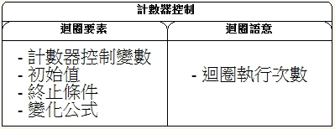
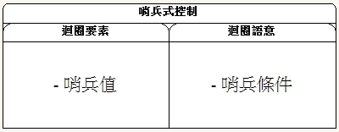
研究背景(2/3)
迴圈撰寫方式:For、While、Do While
迴圈策略: 計數器控制迴圈、哨兵式控制迴圈
迴圈要素:
計數器控制迴圈 如圖(一)
計數器控制變數
初始值
終止條件
變化公式
哨兵式控制迴圈 如圖(二)
哨兵值
迴圈語意:
計數器控制迴圈
迴圈執行次數
哨兵式控制迴圈
哨兵條件
圖(一)
圖(二)

Slide 5
研究背景(3/3)
學者利用「程式碼分析程式結構」
SIPLeS-II (Xu, S,1999) (Li, G., 2007)
利用「增強物件導向程式相依圖」：將程式碼轉換中介語言結構後 ，然後判斷語意。
AnalyesC (Wu, W,2007)
語意分析
將程式碼轉換相依圖再進行分析
結構分析
分析程式中的控制結構
函式的呼叫
資料結構相似度檢查
程式流程結構分析與比較之視覺化機制 (葉時廷,2016)
利用BNF規則來建立「剖析樹」，來分析學生程式碼流程架構
Notes:
利用程式視覺化(Programming Visualization)呈現方式輔助學生學習程式(Myers,B.A., 1990)
關聯視覺化呈現
資料可視化(Data Visualization)
程式碼可視化(Code Visualization)

Slide 6
研究動機
現有利用程式碼分析程式結構的研究
SIPLeS-II
只針對「SmallTalk」語言
AnalyesC (Wu, W., 2007)
提出「概念」
「程式流程結構分析與比較之視覺化機制」(葉時廷,2016)
只針對「程式流程結構」以及「程式流程比較」之視覺化呈現
無法呈現程式碼細部資料
利用程式碼分析以及程式迴圈結構視覺化的方式來幫助學生學習
迴圈結構與語意分析
針對迴圈語意的策略，如: 計數器控制迴圈、哨兵式控制迴圈
分析學生程式的迴圈的次數
迴圈語意比較
比較學生迴圈次數以及策略
迴圈語意視覺化 (Code Visualization, Myers,B.A., 1990)
提供更多資訊讓學生更完整的了解程式迴圈使用的策略

Slide 7
研究目的
開發 「程式迴圈結構與語意之分析比較與視覺化機制」
宣告變數剖分析機制
策略與要素分析比對機制
策略:
哨兵型控制迴圈
計數型控制迴圈
結構:
哨兵型控制迴圈要素:哨兵值計
計數型控制迴圈要素:計數器控制變數、起始值、終止值、變化公式
語意:
迴圈執行次數
哨兵值
Notes:
結構
迴圈解題策略
哨兵型控制迴圈
計數型控制迴圈
迴圈結構要素：
哨兵型控制迴圈:哨兵值計
數型控制迴圈:計數器控制變數、起始值、終止值、變化公式

Slide 8
研究目的
迴圈策略與語意比較機制
比較兩種已分析之單一程式迴圈策略與語意
視覺化機制
目的
幫助老師自動分析正確的學生程式碼結構
幫助學生快速了解迴圈流程結構
Notes:
結構
迴圈解題策略
哨兵型控制迴圈
計數型控制迴圈
迴圈結構要素：
哨兵型控制迴圈:哨兵值計
數型控制迴圈:計數器控制變數、起始值、終止值、變化公式

Slide 9
文獻探討
初學者在學習程式設計需具備能力 (Robin,Rountree,&Rountree 2003)
解題策略評估
偵錯
修改
學習程式設計的困難
初學者對程式語法不清楚會造成設計偵錯有困難(duBoulay,1989)
程式語言抽象,初學者不清楚程式架構(Miline & Rows,2002)
學生無法理解迴圈執行狀況 (Thompson,2006)
學生無法直接從程式碼中直接看出迴圈執行狀況

Slide 10
文獻探討
程式迴圈結構
FOR(變數初始值;變數的條件式;每執行一次後變數的變化)
WHILE(條件式)
{成立敘述}
DO{成立敘述}
WHILE(條件式)
SIPLeS-II系統(Xu, S., & Chee, Y. S. , 1999)
功能AOPDG(物件導向程式依賴關係圖)
缺點
不能對交互函數分析(inter-procedure)
類的層次分析(class hierarchy)
只能對SmallTalk分析

Slide 11
文獻探討
AnalyesC利用分析程式碼來分析程式 (Wu,Li,Sun,Wang&Lai,2007)
控制結構
函式的呼叫
資料結構的相似度
優點
幫助學生學習
幫助老師評估與觀察學生的學習狀況
防止學生作業抄襲
學者開發「程式流程結構分析與比較之視覺化機制」 (葉時廷,2016)
程式語法剖析機制
流程結構分析機制
視覺化呈現機制
流程結構比較機制
Notes:
增強物件導向程式相依圖 (Augmented Object-oriented Program Dependence Graph) 為一種程式語意代表；如果兩個程式有相同的增強物件導向程式相依圖 表示兩個程式語意相等
採用了一種名為物件導向程式依賴關係圖(AOPDG)的結構；基於轉換的程式標準化方法；語義級的程式比較；基於最大可能性的程式查錯方法。

Slide 12
系統設計方法
本系統利用建立單一程式基模比對(Schema Matching) 分析 迴圈策略和迴圈語意
基模:
迴圈種類基模
迴圈要素基模
具JUMP語法迴圈之基模
宣告變數基模
初始值狀態基模
變數基模
初始值基模

Slide 13
系統設計方法
Cin變數基模
迴圈變數使用基模
迴圈策略基模
迴圈語意基模
比對:
策略比對 - 迴圈種類基模+迴圈要素基模+具JUMP語法迴圈之基模+ Cin變數基模-> 迴圈策略基模
語意比對 - 宣告變數基模+Cin變數基模+迴圈變數使用基模+具JUMP語法迴圈之基模 -> 迴圈語意基模

Slide 14
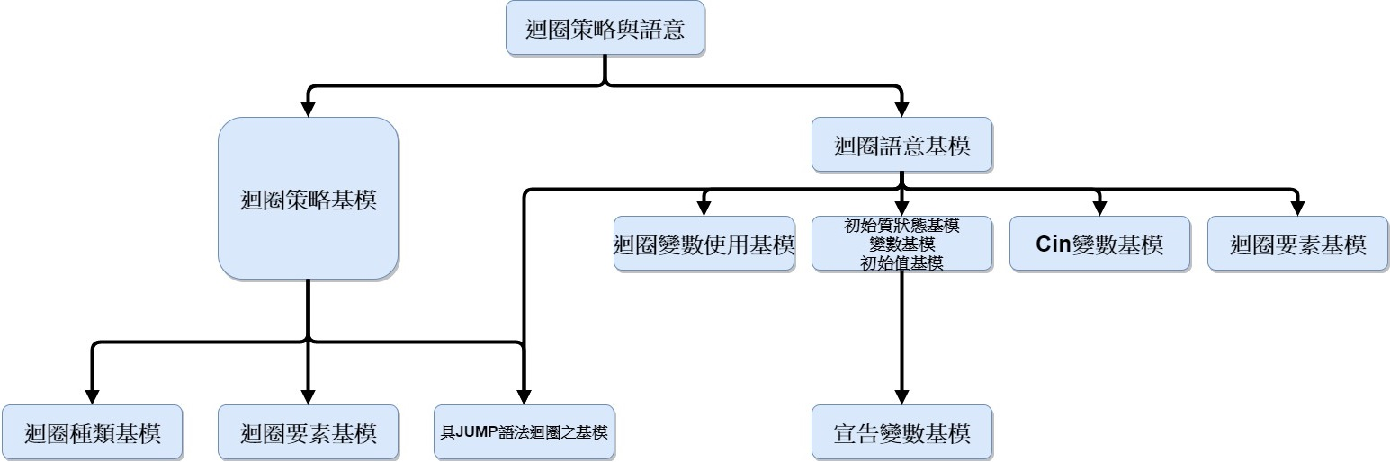
系統設計方法
本系統設計採用Bottom-Up由下往上比對基模

Slide 15
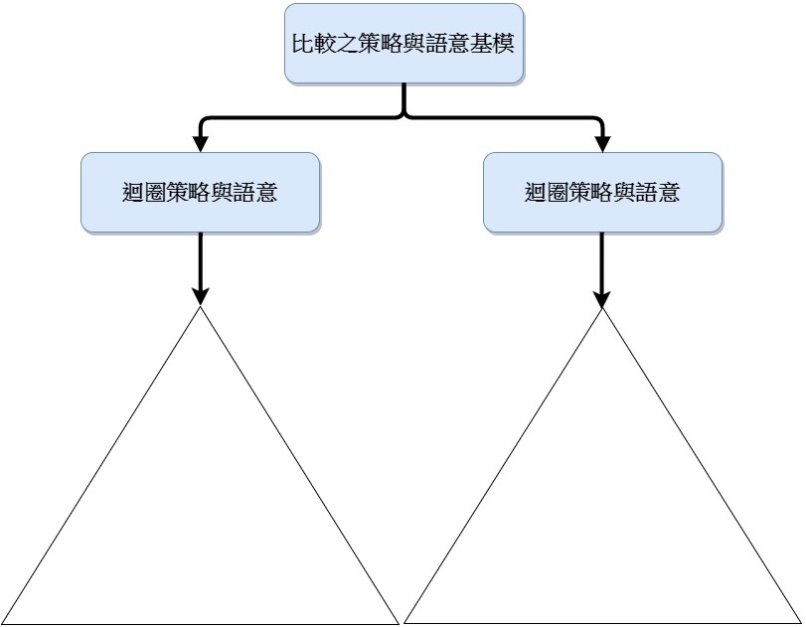
系統設計方法
利用上面單一程式基模比對產生出來的基模迴圈策略與語意基模
比較兩個比對完成的迴圈策略與語意基模
基模比對
基模比對

Slide 16
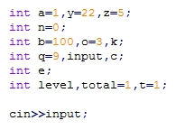
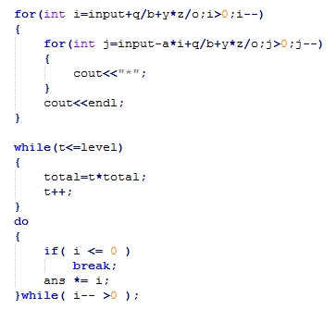
系統設計方法
本系統基模之建立方法:
基模建立方法:
迴圈種類基模
迴圈要素基模
For :起始,終止,變化公式
While :條件運算式
Do While :本體,條件運算式
具JUMP語法迴圈之基模
宣告變數基模
初始值狀態基模
變數基模
初始值基模
Cin變數基模
Cin變數使用狀態基模
迴圈變數使用基模
迴圈策略基模(計數器型、哨兵型)
迴圈語意基模(次數、哨兵值)

Slide 17
系統設計方法
本系統基模之建立方法:
基模建立方法:
迴圈種類基模
迴圈要素基模
For :起始,終止,變化公式
While :條件運算式
Do While :本體,條件運算式
具JUMP語法迴圈之基模
宣告變數基模
初始值狀態基模
變數基模
初始值基模
Cin變數基模
Cin變數使用狀態基模
迴圈變數使用基模
迴圈策略基模(計數器型、哨兵型)
迴圈語意基模(次數、哨兵值)
Notes:
影印版本

Slide 18
系統設計方法
基模名稱 | 資料
迴圈種類 | For_declare |  |  | For_declare |  |  | While | DoWhile
迴圈要素 | int i = input + q / b + y * z / o | i > 0 | i -- | int j = input - a * i + q / b + y * z / o | j > 0 | j -- | t <= level | ans *= i | i -- > 0
宣告變數 | a=1 | y=22 | z=5 | n=0 | b=100 | o =3 | k | q=9 | input | c | e | level | total=1 | t=1 | i=input+q/b+y*z/o | j=input-a*i+q/b+y*z/o
宣告變數 (切割) | a | y | z | n | b | o | k | w | input | c | e | level | total | t | i | j
初始值 | 1 | 22 | 5 | 0 | 100 | 3 | Null | 9 | Null | Null | Null | Null | 1 | 1 | input+q/b+y*z/o | input-a*i+q/b+y*z/o
初始值狀態 | True | True | True | True | True | True | False | True | False | False | False | False | True | True | True | True
Cin變數使用狀態 | False | False | False | False | False | False | False | False | True | False | False | False | False | False | False | False
變數使用狀態(在For) | False | False | False | False | False | False | False | False | False | False | False | False | False | False | True | False
變數使用狀態(在For) | False | False | False | False | False | False | False | False | False | False | False | False | False | False | True | True
具JUMP語法迴圈 | DoWhile If |  |  |  |  | i<=0 |  |  |  |  |  | break
迴圈策略 | Counter Loop |  |  |  |  | Counter Loop |  |  |  |  |  | Counter Loop |  | Sentinel Loop

Slide 19
系統設計
程式流程結構分析與比較之視覺化機制
葉時廷
學生程式
程式迴圈結構與語意之分析比較與視覺化機制
程式語法剖析機制
流程結構分析機制
宣告變數剖析機制
流程結構比較機制
策略與要素分析比對機制
視覺化呈現機制
流程結構分群機制
迴圈策略與語意比較機制
視覺化呈現機制
程式迴圈策略與語意分析圖
程式流程結構圖
兩程式結構
比較流程圖
程式分群結果

Slide 20
剖析樹
系統設計
學生程式
字符分類統計
迴圈種類截取機制
宣告變數與迴圈及哨兵資訊截取機制
程式語法剖析機制
函數擷取機制
迴圈要素截取機制
流程結構分析機制
宣告變數剖析機制
流程結構比較機制
索引計算機制
哨兵要素截取機制
策略與要素分析比對機制
視覺化呈現機制
流程結構分群機制
迴圈策略與語意比較機制
層數計算機制
宣告變數截取機制
視覺化呈現機制
程式迴圈策略與語意分析圖
程式流程結構圖
兩程式結構
比較流程圖
程式分群結果
具有結構資訊
之資料結構
具有迴圈哨兵資訊之資料結構
具有宣告變數之資料結構

Slide 21
剖析樹
系統設計
迴圈種類基模
字符分類統計
迴圈種類截取機制
宣告變數與迴圈及哨兵資訊截取機制
「宣告變數與迴圈及哨兵資訊截取機制」
機制功能:
迴圈種類截取機制
用來建立迴圈種類基模
迴圈要素截取機制
用來建立迴圈要素基模
哨兵要素截取機制
用來建立具JUMP語法迴圈之基模
宣告變數截取機制
用來建立宣告變數基模、Cin變數基模
產生基模:
迴圈種類基模
迴圈要素基模
具JUMP語法迴圈之基模
宣告變數基模
Cin變數基模
迴圈要素基模
函數擷取機制
迴圈要素截取機制
具JUMP語法迴圈之基模
索引計算機制
哨兵要素截取機制
宣告變數基模與Cin變數基模
層數計算機制
宣告變數截取機制
具有結構資訊
之資料結構
具有迴圈哨兵資訊之資料結構
具有宣告變數之資料結構

Slide 22
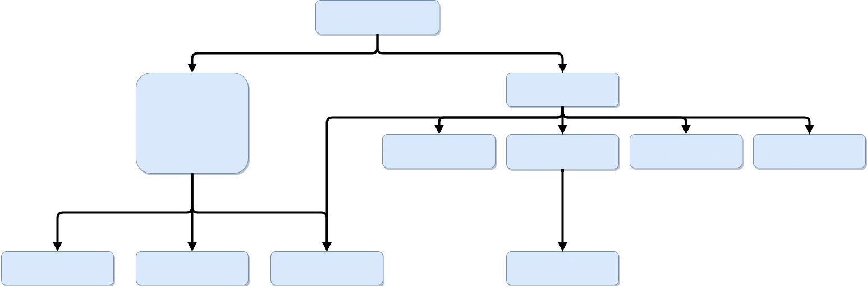
系統設計方法
Cin變數基模
迴圈要素基模
迴圈種類基模
迴圈要素基模
具JUMP語法迴圈之基模
宣告變數基模

Slide 23
系統設計
學生程式
具有宣告變數之資料結構
程式語法剖析機制
流程結構分析機制
宣告變數切割機制
宣告變數剖析機制
流程結構比較機制
策略與要素分析比對機制
視覺化呈現機制
流程結構分群機制
具有宣告變數狀態資資料結構
迴圈策略與語意比較機制
視覺化呈現機制
程式迴圈策略與語意分析圖
程式流程結構圖
兩程式結構
比較流程圖
程式分群結果

Slide 24
系統設計
宣告變數基模
初始質狀態基模
變數基模
初始值基模
「宣告變數剖析機制」
機制功能:
宣告變數切割機制
將宣告變數的切割分成變數與初始值
偵測是否有初始值
產生基模:
宣告變數基模
初始值狀態基模
變數基模
初始值基模
具有宣告變數之資料結構
宣告變數切割機制
具有宣告變數狀態資資料結構

Slide 25
系統設計方法
初始質狀態基模
變數基模
初始值基模
Cin變數基模
迴圈要素基模
迴圈種類基模
迴圈要素基模
具JUMP語法迴圈之基模
宣告變數基模

Slide 26
系統設計
具有迴圈哨兵資訊之資料結構
具有宣告變數狀態資資料結構
學生程式
迴圈分類機制
策略偵測機制
程式語法剖析機制
流程結構分析機制
程式資訊剖析機制
流程結構比較機制
哨兵型分析機制
迴圈計數型分析機制
計數型要素切割機制
哨兵型要素切割機制
策略與要素分析比對機制
視覺化呈現機制
流程結構分群機制
計數型要素比對機制
哨兵型要素比對機制
迴圈策略與語意比較機制
視覺化呈現機制
變數比對置換機制
程式迴圈策略與語意分析圖
程式流程結構圖
兩程式結構
比較流程圖
程式分群結果
具有策略與語意 (次數或哨兵值)之資料結構

Slide 27
具有迴圈哨兵資訊之資料結構
具有宣告變數狀態資資料結構
系統設計
迴圈分類機制
「迴圈分類機制」
機制功能:
分類迴圈種類:
For_declare
For_inital
While
DoWhile
產生基模:
無
策略分析機制
哨兵型分析機制
迴圈計數型分析機制
計數型要素切割機制
哨兵型要素切割機制
計數型要素比對機制
哨兵型要素比對機制
變數比對置換機制
具有策略與語意 (次數或哨兵值)之資料結構

Slide 28
具有迴圈哨兵資訊之資料結構
具有宣告變數狀態資資料結構
系統設計
迴圈分類機制
「迴圈分類機制」
機制功能:
分類迴圈種類:
For_declare
For_inital
While
DoWhile
產生基模:
無
迴圈策略基模
策略分析機制
哨兵型分析機制
迴圈計數型分析機制
計數型要素切割機制
哨兵型要素切割機制
「策略分析機制」
機制功能:
比對具JUMP語法迴圈之基模來分析策略(計數型、哨兵型)
偵測迴圈要素是否有使用其他變數，建立或更新變數使用狀態
產生基模:
迴圈策略基模
計數型要素比對機制
哨兵型要素比對機制
變數比對置換機制
具有策略與語意 (次數或哨兵值)之資料結構

Slide 29
具有迴圈哨兵資訊之資料結構
具有宣告變數狀態資資料結構
系統設計
迴圈分類機制
「迴圈計數型分析機制」
機制功能:
計數型要素切割機制
切割迴圈要素將變數、變數型態、運算符號分開
計數型要素比對機制
將分切割後的要素與宣告變數基模、Cin變數基模、迴圈變數使用狀態基模比對
變數比對置換機制
將比對完具有語意資料結構資料進行變數置換
更新或建立宣告變數的使用狀態
產生基模:
迴圈變數使用狀態基模
迴圈策略基模
迴圈語意基模
策略分析機制
哨兵型分析機制
迴圈計數型分析機制
計數型要素切割機制
哨兵型要素切割機制
計數型要素比對機制
哨兵型要素比對機制
變數比對置換機制
具有策略與語意 (次數或哨兵值)之資料結構

Slide 30
具有迴圈哨兵資訊之資料結構
具有宣告變數狀態資資料結構
系統設計
迴圈分類機制
「哨兵型分析機制」
機制功能:
哨兵型要素切割機制
切割迴圈要素將變數、變數型態、運算符號分開
哨兵型要素比對機制
將分切割後的要素與具JUMP語法迴圈之基模、 Cin變數基模比對哨兵值
產生基模:
迴圈策略基模
迴圈語意基模
策略分析機制
哨兵型分析機制
迴圈計數型分析機制
計數型要素切割機制
哨兵型要素切割機制
計數型要素比對機制
哨兵型要素比對機制
變數比對置換機制
具有策略與語意 (次數或哨兵值)之資料結構

Slide 31
系統設計方法
迴圈策略與語意
迴圈語意基模
迴圈策略基模
初始質狀態基模
變數基模
初始值基模
迴圈變數使用基模
Cin變數基模
迴圈要素基模
迴圈種類基模
迴圈要素基模
具JUMP語法迴圈之基模
宣告變數基模

Slide 32
系統設計
學生程式
具有策略與要素之資料結構
程式語法剖析機制
策略比較機制
流程結構分析機制
宣告變數剖析機制
流程結構比較機制
次數比較機制
策略與要素分析比對機制
視覺化呈現機制
流程結構分群機制
迴圈策略與語意比較機制
視覺化呈現機制
具策略與語意比較結果之資料結構
程式迴圈策略與語意分析圖
程式流程結構圖
兩程式結構
比較流程圖
程式分群結果

Slide 33
系統設計
具有策略與要素之資料結構
「迴圈策略與語意比較機制」
策略與語意比較機制
策略比對機制
次數比對機制
產生基模:
比較之策略與語意基模
機制功能:
比較迴圈策略
比較語意
策略比較機制
次數比較機制
具策略與語意比較結果之資料結構

Slide 34
系統設計
學生程式
具有策略與語意 (次數或哨兵值)之資料結構
具策略與語意比較結果之資料結構
程式語法剖析機制
資料結構寬度計算機制
流程結構分析機制
宣告變數剖析機制
流程結構比較機制
資料結構高度計算機制
策略與要素分析比對機制
視覺化呈現機制
流程結構分群機制
迴圈結構與語意比較機制
迴圈分析圖繪製機制
迴圈視覺化呈現機制
程式迴圈分析圖
程式迴圈策略與語意分析圖
程式流程結構圖
兩程式結構
比較流程圖
程式分群結果

Slide 35
系統設計
「迴圈視覺化分析機制」
資料結構寬度計算機制
資料結構高度計算機制
迴圈分析圖繪製機制
機制功能:
計算分析後的資料設定顯示的高度以及寬度並繪製
具有策略與語意 (次數或哨兵值)之資料結構
具策略與語意比較結果之資料結構
資料結構寬度計算機制
資料結構高度計算機制
迴圈分析圖繪製機制
程式迴圈分析圖

Slide 36
評估設計
評估方法
以元智大學資工系98學年度至103學年度「程式設計(一)」課程學生作業的評估「程式迴圈結構與語意之分析比較與視覺化機制」之分析迴圈策略與語意正確性
評估作業題目：
星號三角形
閏年判斷
階層計算
質數判斷
以105學年度「程式設計(一)」課程每周作業評估
利用問卷評估「程式迴圈結構與語意之分析比較與視覺化機制」之幫助性

Slide 37
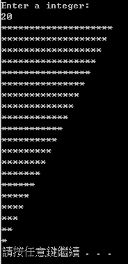
評估設計
星號三角形
依據輸入的值利用星號(＊)來畫出一個倒直角三角形

Slide 38

評估設計
閏年判斷
依據輸入的值來判斷是否為閏年

Slide 39

評估設計
階層計算
依據輸入的值來計算階層 例：５！＝１２０

Slide 40
評估設計
質數判斷
依據輸入的值來判斷輸入值的質數有哪些 例：１０的質數有 ３、５、７

Slide 41
評估設計
評估程式之結構類型
 | 迴圈 |  |  | 分支
評估程式 | FOR | WHILE | DO WHILE | IF
星號三角形(155份) | ●
閏年判斷(146份) |  |  |  | ●
階層計算(460份) | ● | ● | ●
質數判斷(119份) | ●

Slide 42
預期成果
系統功能
自動分析出程式迴圈策略
自動分析出程式迴圈執行次數
自動比較出兩個程式碼迴圈結構與語意之差異
可以視覺化分析後的資料與程式碼

Slide 43
Q&A

